Slide 1
«Екологічно чисті технології фарбуванння барвниками рослинного походження»
Роботу виконала:
Первісник Настя
Учениця 9-А класу
Путильського ліцею
Керівник:
Гусенкова Лідія Ігорівна
Вчитель біології
Путильського ліцею

Slide 2
Чому фарбування рослинними барвниками є екологічно вигідним
1. Відсутність токсичних речовин
Синтетичні барвники містять важкі метали, формальдегіди та інші токсичні сполуки, які забруднюють воду й ґрунт.
Рослинні барвники є біорозкладними і не накопичуються в екосистемах.
2. Зменшення забруднення води
Після природного фарбування вода не потребує складного очищення, тоді як стічні води текстильних фабрик з хімічними фарбами є одним із найбільших джерел забруднення річок.
3. Безпечність для здоров’я людини
Природні барвники не викликають алергічних реакцій, подразнень шкіри чи отруєнь, на відміну від багатьох синтетичних фарб.
4. Використання відновлюваних ресурсів
Рослини, відходи овочів (цибулиння, буряк) є відновлюваними та часто є харчовими або садовими відходами.
5. Зменшення вуглецевого сліду
Виробництво синтетичних барвників потребує багато енергії та викопного палива. Природне фарбування можна здійснювати локально з мінімальними енергозатратами.

Slide 3
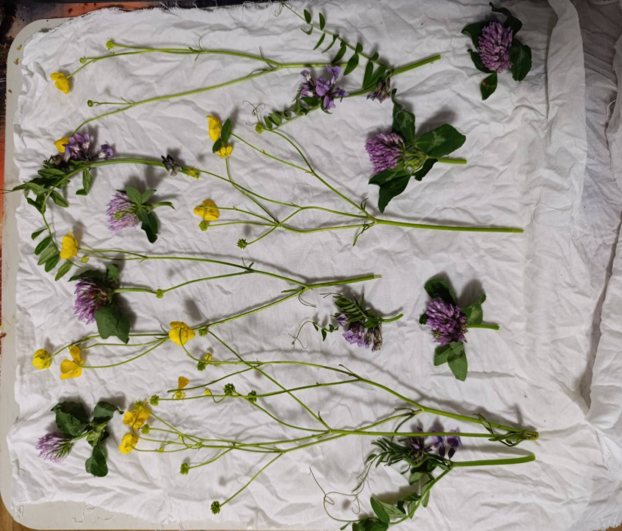
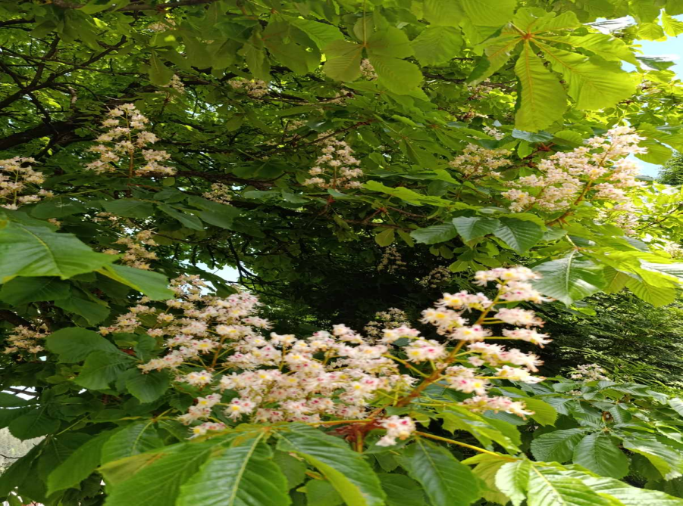
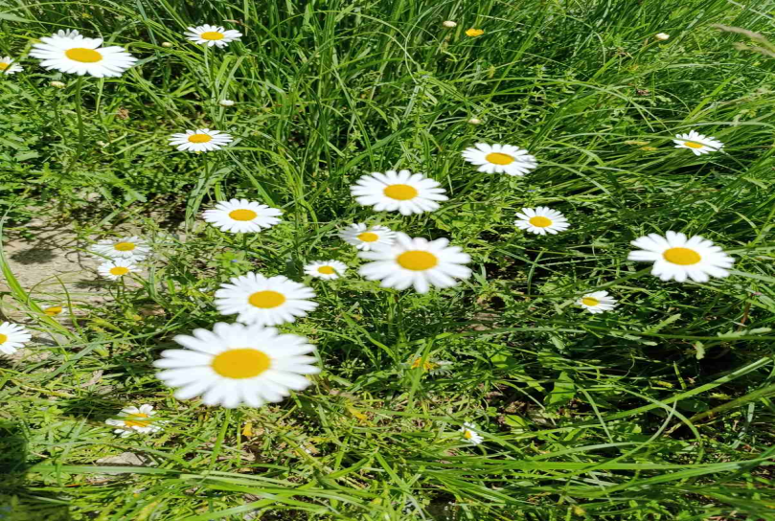
Фарбування тканин рослинними барвниками є екологічно вигідним, оскільки не шкодить довкіллю, безпечне для людини та сприяє збереженню природних ресурсів.

Slide 4
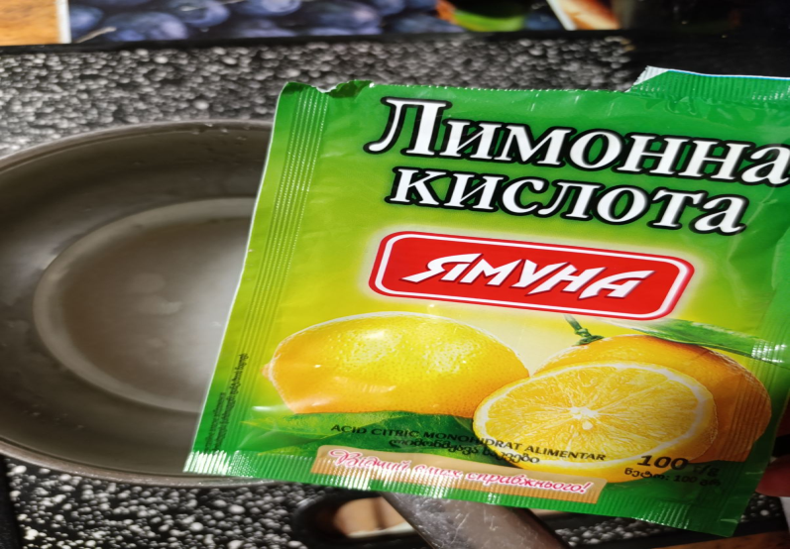
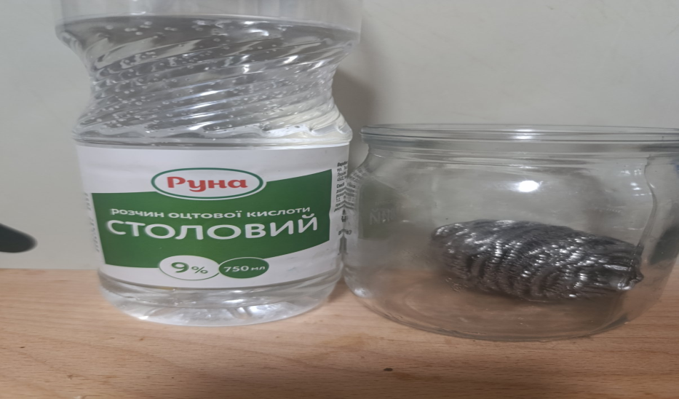
Для проведення дослідження використала:
натуральну тканини (бавовна);
рослинні барвники: цибулиння, корінь кульбаби, кольорова капуста, щавель, буряк, гібіскускаву,чай,каштан,кропиву,куркуму
фіксатори: оцет, кухонна сіль;
вода, скляні та металеві ємності;
плита, термометр, рукавички;
марля для проціджування барвників.
Тканину попередньо випрала без мийних засобів для видалення фабричних домішок.
Для кращого закріплення барвників тканину обробила фіксуючими розчинами:
оцтовий розчин (1 частина оцту на 4 частини води);
сольовий розчин (1/2 склянки солі на 2 л води).

Slide 5
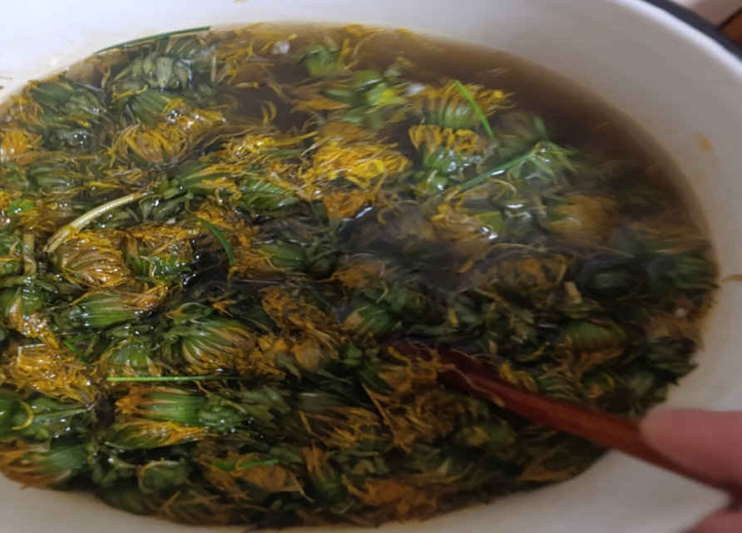
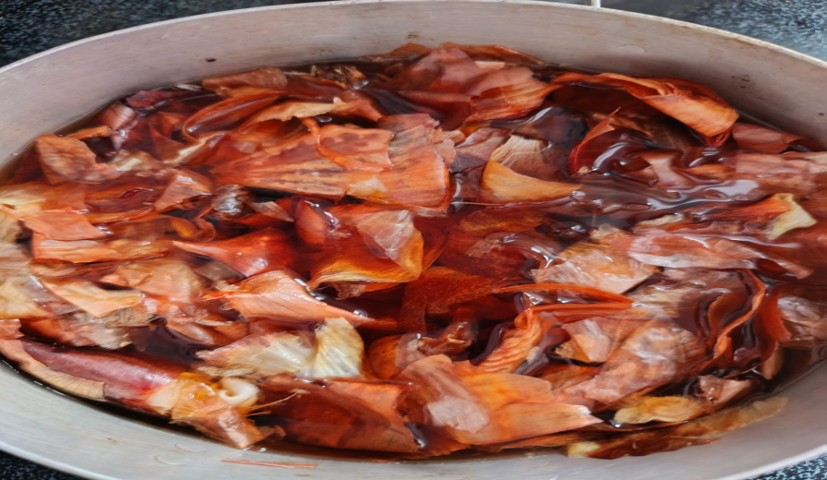
Тканину кип’ятила у фіксаторі протягом 60 хвилин, після чого промивала у холодній воді.
Кожен барвник готувала окремо:
Цибулиння — варила 60 хвилин до отримання насиченого відвару.
Корінь кульбаби — подрібнювала та варила 40 хвилин.(
Кольорову капусту — подрібнювала, заливала гарячою водою, настоювала 1 годину.
Щавель — кип’ятила 30 хвилин.
Буряк — настоювала в теплій воді без кип’ятіння.
Гібіскус — заливала гарячою водою та настоювала 60 хвилин.
Отримані розчини проціджувала.

Slide 6
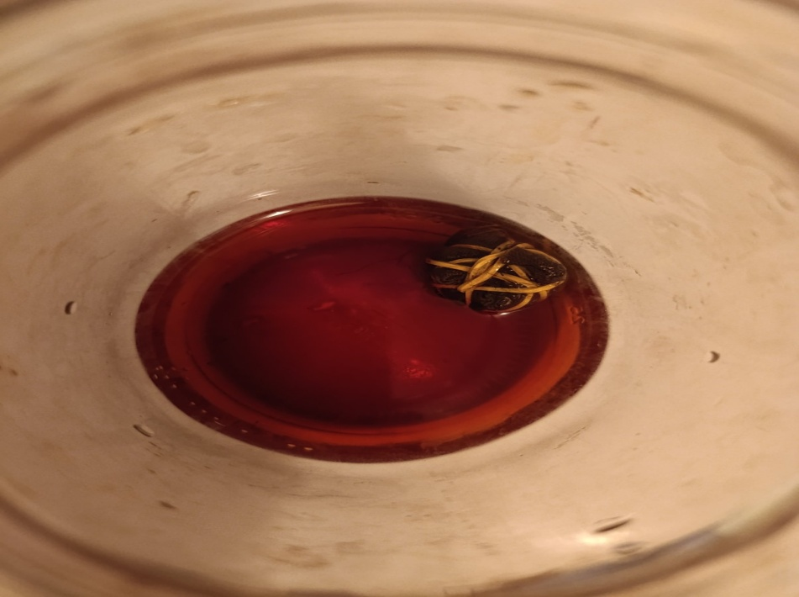
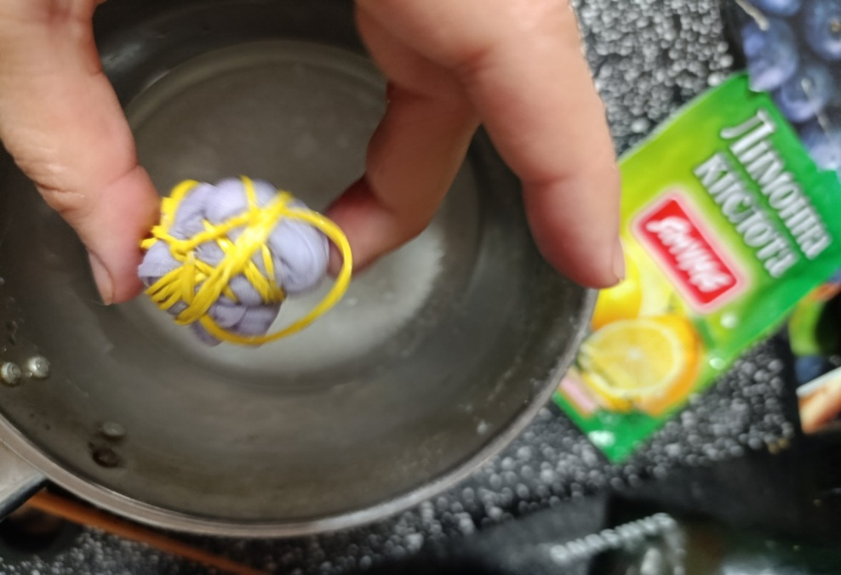
Підготовлені зразки тканини занурювала в теплі барвники та витримувала:
при слабкому нагріванні — 30–60 хвилин;
додатково залишала в барвнику на 12 годин для посилення кольору.
Після фарбування тканину промивала у прохолодній воді та висушувала в тіні.
Стійкість забарвлення оцінювала за трьома критеріями:
Прання — ручне прання у прохолодній воді.
Вплив світла — витримувала на сонячному світлі протягом 5 днів.
Вода — замочування у чистій воді на 30 хвилин.
Зміни кольору фіксувала

Slide 7
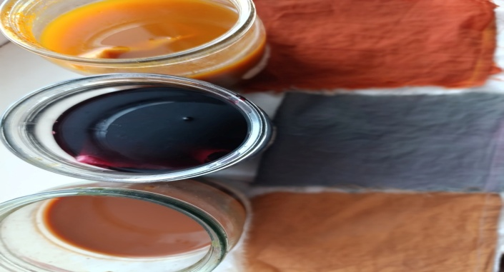
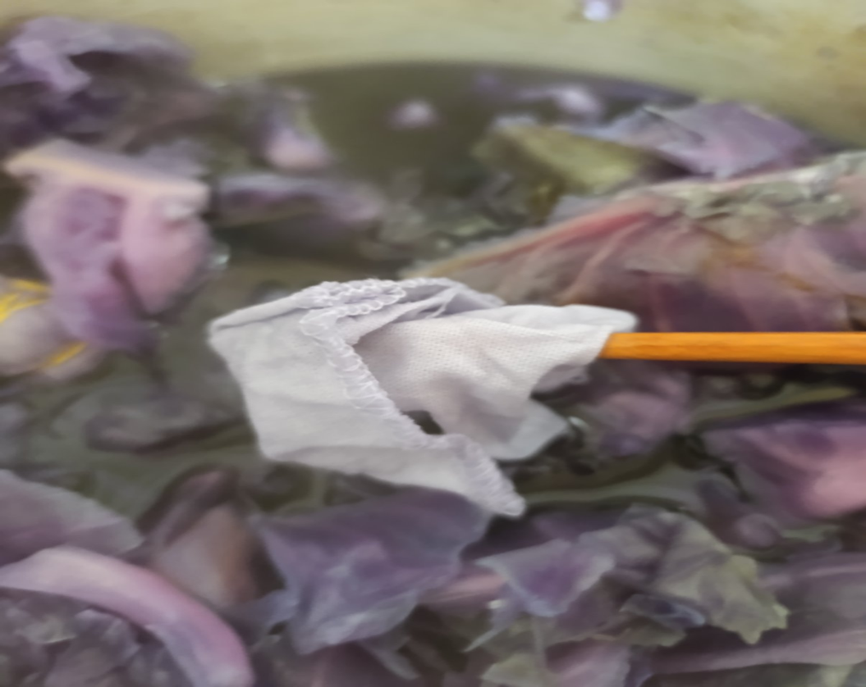
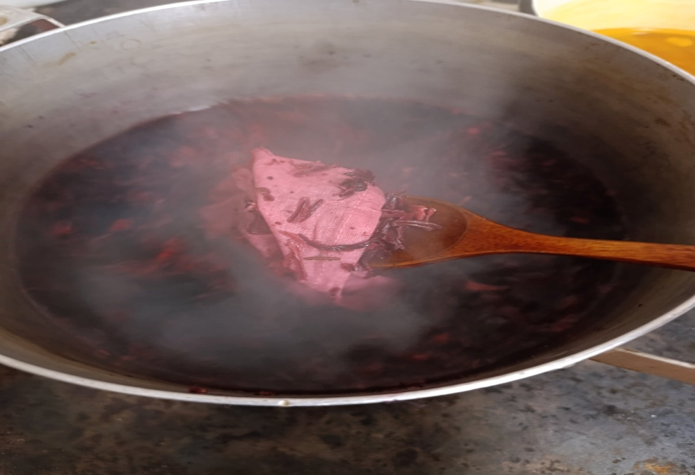
Отримані результати порівнювала за:
інтенсивністю кольору;
рівномірністю фарбування;
стійкістю до зовнішніх впливів.
Було встановлено, що найстійкіше забарвлення дали цибулиння гібіскус,куркума,чай а найменш стійке — буряк щавель
Було зроблено фотознімки тканин:
до фарбування;
одразу після фарбування;
після тестів на стійкість.

Slide 8
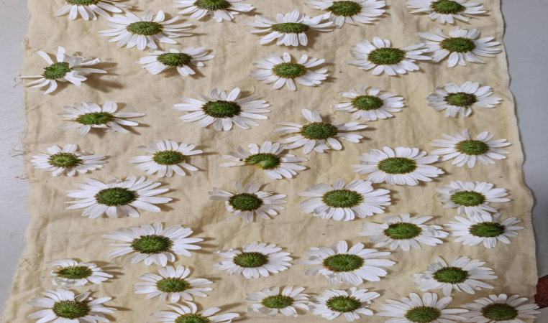
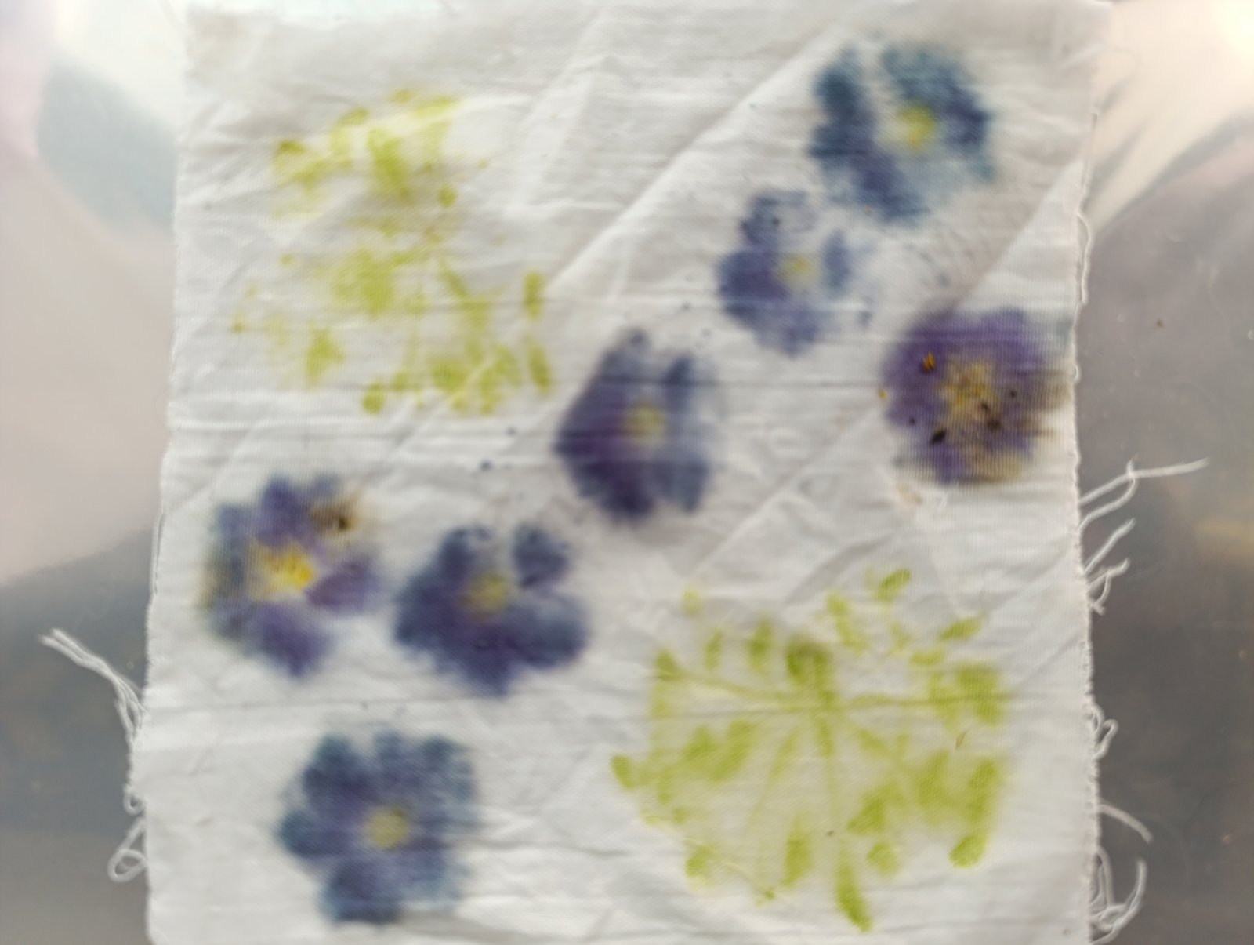
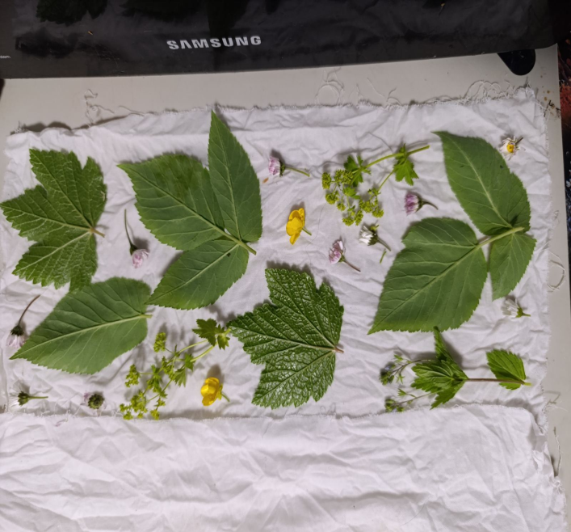
Також в подальшому буду досліджувати метод екопринту,який мені дуже сподобався.Але на жаль зразки виходили не такими,як я надіялась. У нас мало хто знайомий з цим методом,тому достовірної інформації дуже мало.

Slide 9
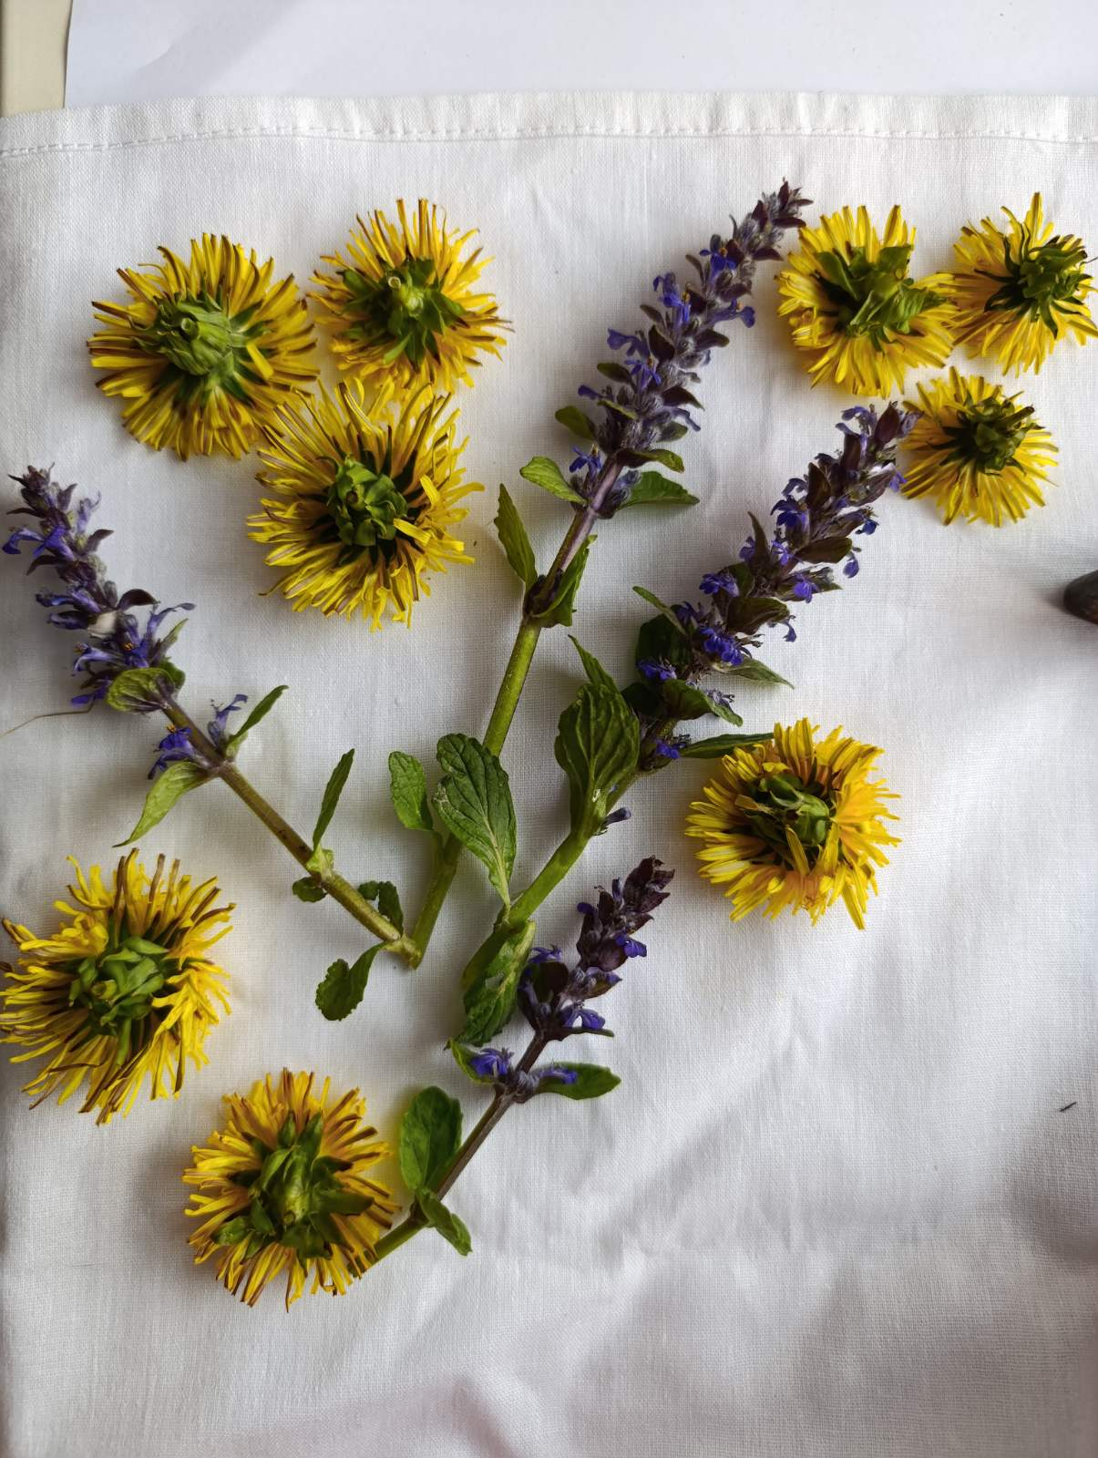
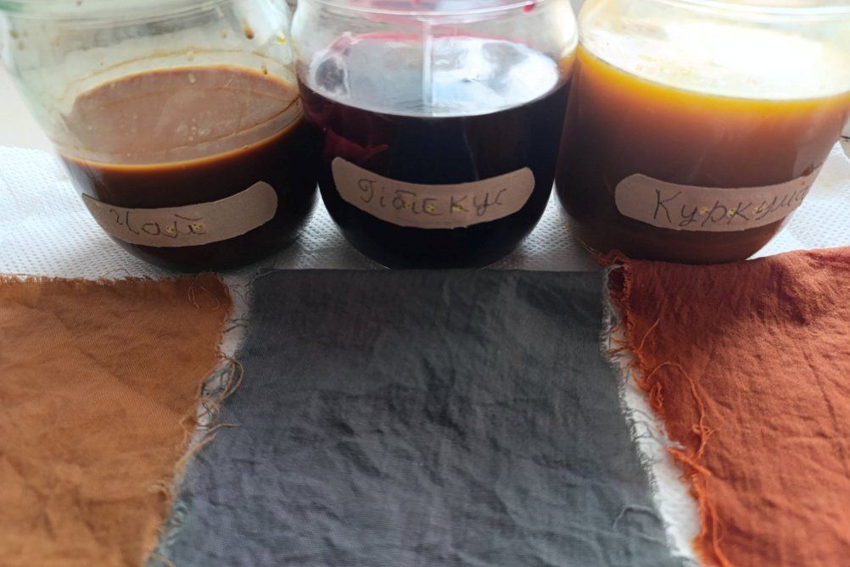
Висновок
Фарбування тканин рослинними барвниками є екологічно доцільним та безпечним способом отримання кольору, оскільки не супроводжується утворенням токсичних відходів і не забруднює водні екосистеми. Використання природних барвників зменшує потребу в синтетичних хімічних речовинах, що негативно впливають на довкілля та здоров’я людини. Крім того, застосування рослинної сировини сприяє раціональному використанню природних ресурсів і відповідає принципам сталого розвитку та екологічної відповідальності.

Slide 10
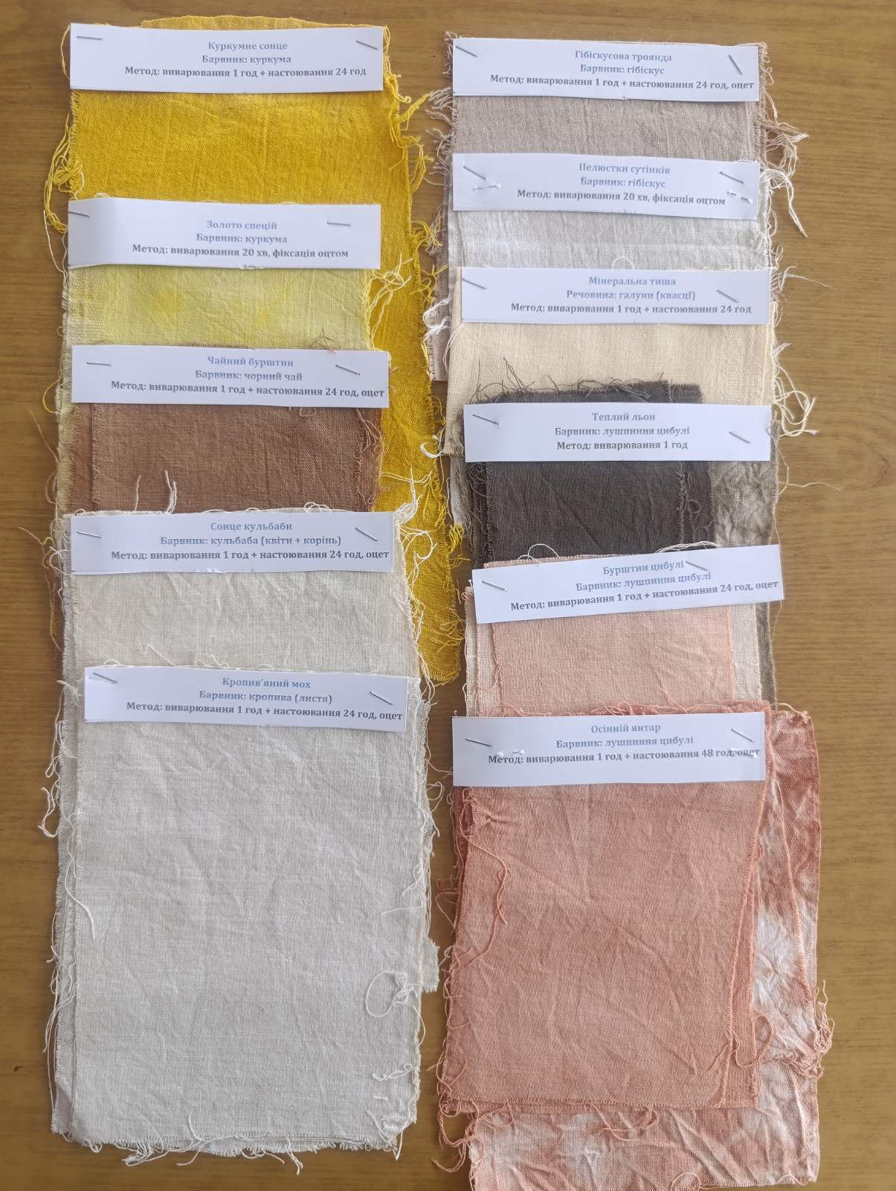

Slide 11
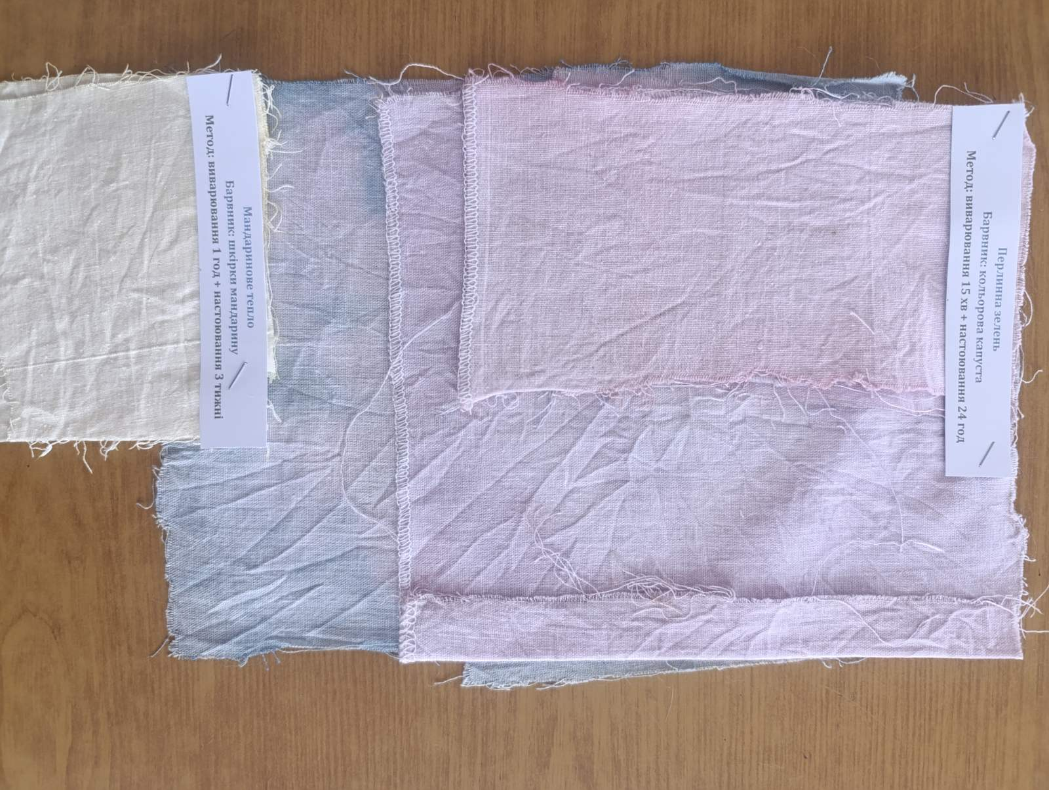

Slide 12
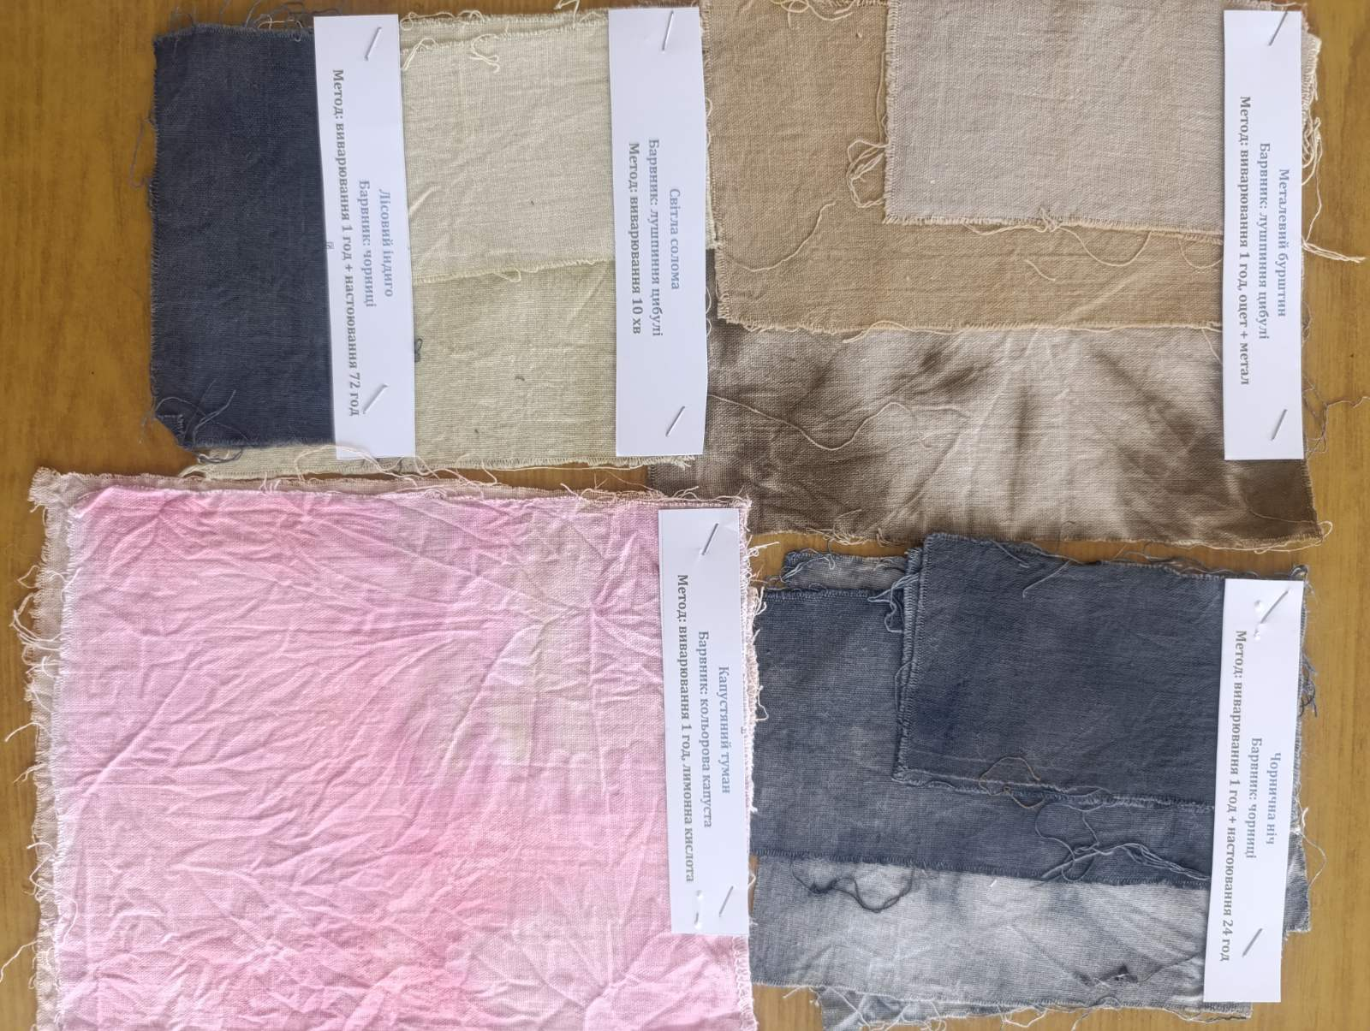

Slide 13
Дякую за увагу!

